Slide 1
Чем отличается школа от детского сада?
Выполнила
Бобылева
Мария Александровна
Ярославль, 2018

Slide 2
В моей семье известно всем.
Мне скоро будет ровно семь,
А если человеку семь,
Об этом знают даже дети -
Мы с садиком прощаемся
И в школу собираемся!

Slide 3
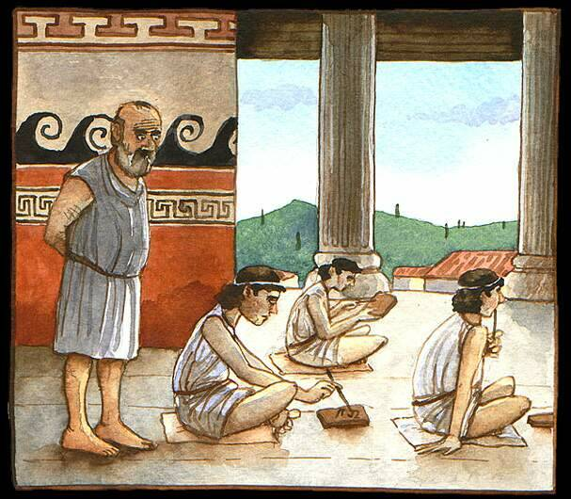
История
Слово " Школа" пришло из Древней Греции, где оно звучало как "схолэ". И означало "досуг", "праздность", "отдых ". В толковом словаре указано, что школа - это учебно-воспитательное учреждение.

Slide 4
Сотрудники
В школе с детьми работает учитель, а в садике с ними занимается воспитатель. Садиком управляет заведующая, а школой – директор.

Slide 5
Режим
В сад дети приходят каждый день, кроме выходных, на целый день.
А в школе через каждые пять недель учёбы бывают каникулы

Slide 6
Режим
Детский сад работает круглогодично.
В школе всё лето у школьников каникулы, после летних каникул, школьники переходят в другой класс.

Slide 7
График
В садике дети играют, у них бывают занятия по 20-30 минут. Питаются они 4 раза.

Slide 8
График
В школе есть уроки, перемены, внеурочная деятельность.
После каждого урока бывает перемена, она длится 10 минут. Дети отдыхают. Ходят в столовую. В школе питаются 1 раз.
После всех уроков школьники ходят на кружки.

Slide 9
А еще…
В школе за свою работу дети получают оценки. А в садике их нет.

Slide 10
А еще…
В садик я можно надеть любое платье, а в школе есть школьная форма.

Slide 11
А еще…
В детском саду нет учебников, а в школе есть, поэтому в школу дети ходят с портфелями.

Slide 12
Скоро в школу я пойду!
Я всем об этом говорю.
Прохожему на улице,
Петуху и курице,
Бабушке на лавочке и сестрёнке Галочке.
Мне уже портфель купили,
Ручки и тетради.
Позаботились мы с мамой даже о наряде!
С нетерпеньем жду тот час,
Когда пойду я в первый класс!

Slide 13
Благодарю за внимание!

Slide 14
Список использованной литературы
https://yandex.ru/images/search?p=1&text=светлые%20картинки%20со%20школьными%20принадлежностями&img_url=https%3A%2F%2Fst.depositphotos.com%2F1257517%2F2813%2Fv%2F450%2Fdepositphotos_28136819-stock-illustration-school-supplies-background.jpg&pos=38&rpt=simage
https://урок.рф/library/issledovatelskaya_rabota_«skoro_v_shkolu»_202854.html
https://yandex.ru/images/search?text=первоклассники%20картинки&img_url=https%3A%2F%2Fbaikal24.ru%2Fpublic%2Fimages%2Fupload%2Fimage1517369601899.jpg&pos=4&rpt=simage
https://yandex.ru/images/search?text=школа%20в%20древней%20греции&img_url=https%3A%2F%2Fds02.infourok.ru%2Fuploads%2Fex%2F10cf%2F0006ee9e-7ea7342c%2Fimg9.jpg&pos=9&rpt=simage
https://yandex.ru/images/search?text=учитель%20и%20воспитатель&img_url=https%3A%2F%2Fwww.beesona.ru%2Fupload%2F985%2Fc1e735305547d75b77f4d7059cd9210a.jpg&pos=1&rpt=simage
https://yandex.ru/images/search?p=3&text=каникулы%20в%20школе&img_url=https%3A%2F%2Ft3.ftcdn.net%2Fjpg%2F00%2F24%2F68%2F54%2F500_F_24685433_NW9QCzVMF7IcAhD9ex330Jbw2OgNB3dO.jpg&pos=106&rpt=simage
https://yandex.ru/images/search?text=питание%20в%20садике%20рисованная%20картинка&img_url=https%3A%2F%2Fwww.o-detstve.ru%2Fassets%2Fimages%2Fforteachers%2FDOU%2Fbk_17%2F20221.jpg&pos=20&rpt=simage
https://yandex.ru/images/search?text=питание%20в%20школе%20рисованная%20картинка&img_url=https%3A%2F%2Fdmdou65.edumsko.ru%2Fuploads%2F2000%2F1618%2Fsection%2F375021%2F8972e86d8b8aa9ca49225ef0904974cc_XL.jpg%3F1494836826642&pos=18&rpt=simage
https://yandex.ru/images/search?text=оценки%20школе%20рисованная%20картинка&img_url=https%3A%2F%2Fcontent.schools.by%2Fcache%2F79%2F26%2F7926ad1d231c3ee28749399374fe85f8.jpg&pos=0&rpt=simage
https://yandex.ru/images/search?text=школьная%20форма%20риссованная%20картинка&img_url=https%3A%2F%2Fst.depositphotos.com%2F3631281%2F5092%2Fv%2F450%2Fdepositphotos_50929625-stock-illustration-pupils-with-book.jpg&pos=1&rpt=simage
https://yandex.ru/images/search?text=дети%20с%20портфелями%20риссованная%20картинка&img_url=https%3A%2F%2Ft4.ftcdn.net%2Fjpg%2F00%2F47%2F32%2F71%2F500_F_47327131_W229kEyk4ivQuLbEk99SdkgLqx7rmGH9.jpg&pos=7&rpt=simage

